Slide 2
数学六年级下人数
期末综合模拟达标卷（二）

Slide 3
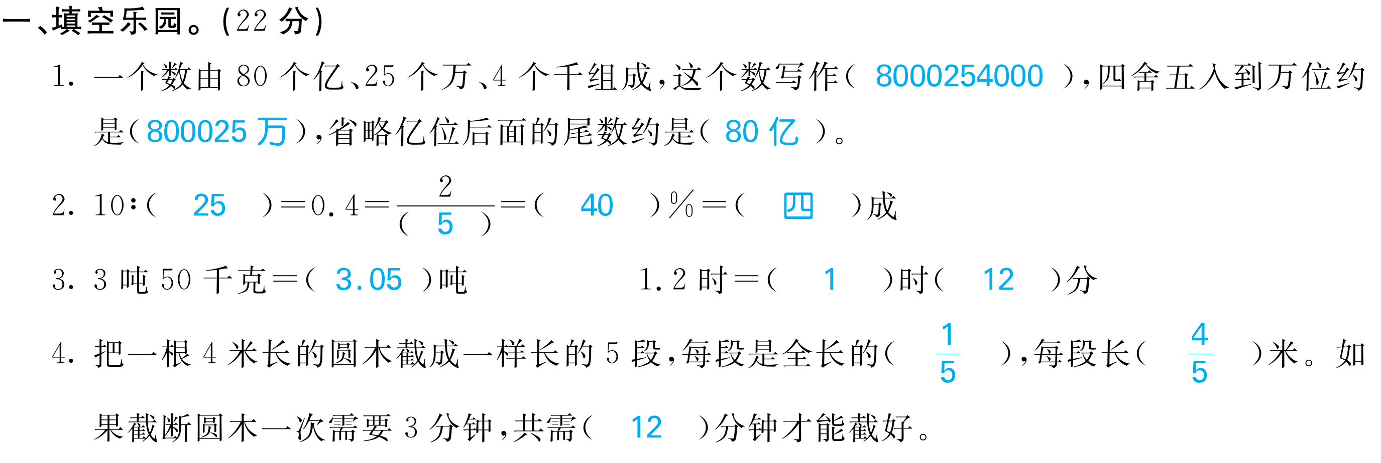

Slide 20
